Slide 1
TP.14 — Banque 1 : Le modèle
4h ➔ Vidéo (_ mins)

Slide 2
Objectif
Développer une classe Banque qui permet de gérer des comptes.
Remarque :
Pour l’interface Console, on procèdera dans un prochain document.
Préalables :
TP.13
Module 15 (propriétés calculées)

Slide 3

Remerciement
Merci à Mathieu Bouthillier pour ses précieuses remarques qui ont contribuées à améliorer cette présentation.

Slide 4
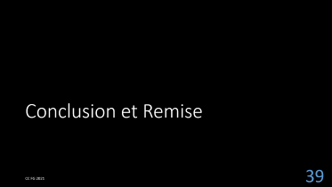
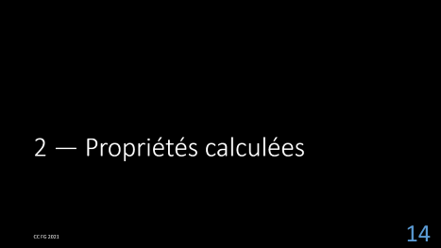
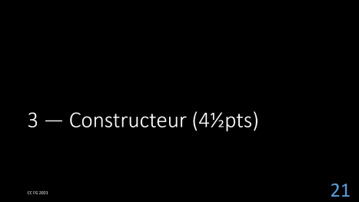
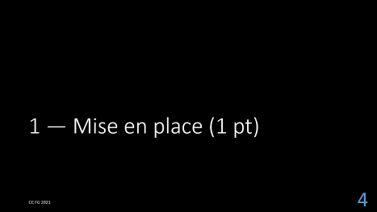
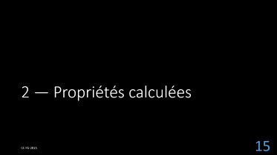
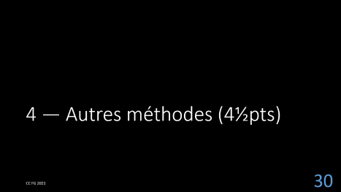



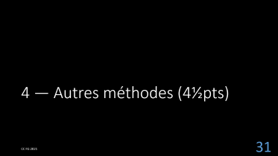
Plan

Slide 5
1 — Mise en place (1 pt)

Slide 6
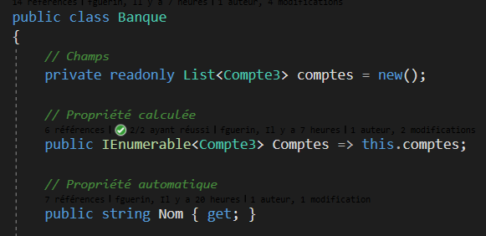
Nouvelle classe
Ajoutez une nouvelle classe Banque dans BanqueLib.

Slide 7

Liste des comptes
Une banque gère essentiellement une liste de comptes.
Cette liste est ordonnée par ordre croissant de numéro de compte.
Initialement, la liste est vide.
La liste est privée, car seule la banque est habilitée à ajouter ou supprimer des comptes de la liste.
Un utilisateur externe ne peut pas et ne doit pas pouvoir le faire.

Slide 8

Séquence de comptes
La propriété calculée Comptes donne un accès limité au monde extérieur à la collection des comptes gérés par la Banque.
Le type IEnumerable est justement conçu pour fournir un accès à une collection fixe d’éléments qu’un utilisateur externe ne pourra pas traficoter.

Slide 9

Nom de la banque
Une banque possède aussi un Nom, lequel reste immutable une fois attribué à la banque.
Le nom ne peut pas être nul, ni vide, ni blanc.
Une propriété automatique get doit obligatoirement être initialisée dans le constructeur.

Slide 10
Protection des données
 | Quand
Champ privé | La donnée n’a pas besoin d’être connue à l’extérieur de la classe.
Propriété get | La donnée est lisible à l’extérieur et initialisée une bonne fois pour toute dans le constructeur.
Propriété get-private-set | La donnée doit être lisible à l’extérieur, mais restée mutable à l’interne.
Propriété get-protected-set | La donnée doit être lisible à l’extérieur, mais restée mutable pour les éventuelles classes descendantes.
Propriété de garde (get-init) (avec champ privé readonly) | La donnée doit être initialisée, mais reste immutable ensuite pour la durée de vie de l’objet, avec des contraintes à faire respecter.
Propriété de garde (get-set) (avec champ privé sous-jacent) | La donnée doit être lisible et mutable de l’extérieur, mais il y a des contraintes à faire respecter.
Propriété get-init | La donnée doit être initialisée, mais reste immutable ensuite pour la durée de vie de l’objet.
Propriété get-set | La donnée doit être lisible et mutable de l’extérieur. (Réservez ce cas de figure pour les classes de données).
Champ public | À éviter, sauf pour les données constantes ou quasi-constantes (static-readonly)
mieux

Slide 11
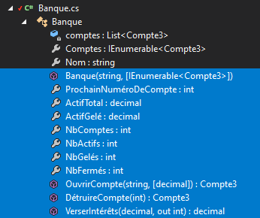
Autres membres
Les crochets désignent des arguments facultatifs
La classe Banque possède les autres membres suivants ➔
Un constructeur de Banque.
7 propriétés calculées (get)
Trois méthodes
Ajoutez-les à votre classe.
Même si vous êtes un peu dans le brouillard en ce moment (voir prochaine diapo)

Slide 12
Brouillard et tâtonnement
Pour le moment, vous ne connaissez pas les détails sur le fonctionnement de la classe, ni même les noms des paramètres des méthodes.
Le mieux que vous pouvez faire, c’est « guesser » et procéder par intuition.
Dans bien des cas, vous pouvez lever des NotImplementedException pour le moment.
Nous allons expliquer dans les prochaines sections le fonctionnement de ces différents membres.
Cependant, avec les informations disponibles sur la diapo précédente, vous avez tout ce qu’il faut pour créer toutes les propriétés et les méthodes manquantes avec les signatures appropriées.

Slide 13
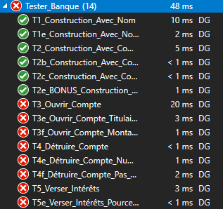
1.1 – Fichier de test (1 pt)
Saisie d’exécution des tests
(probablement tous en échec)
Avec vos initiales
➔ Ajoutez le fichier de tests fourni. Modifiez pour vos initiales. Puis Compilez.
Le code doit compiler. Mais bien entendu, les tests vont échouer.

Slide 14

Résumé & Git
Nous avons mis en place le code de la classe.
C’est déjà ça de gagner, même s’il reste beaucoup de travail à faire…
➔ Commit & Push

Slide 15
2 — Propriétés calculées

Slide 16
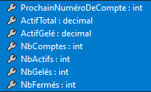
Propriétés calculées
Dans cette section, commencez par coder les propriétés calculées (sous-entendu get) de la classe.
Des indications vous seront données dans les prochaines diapos.

Slide 17
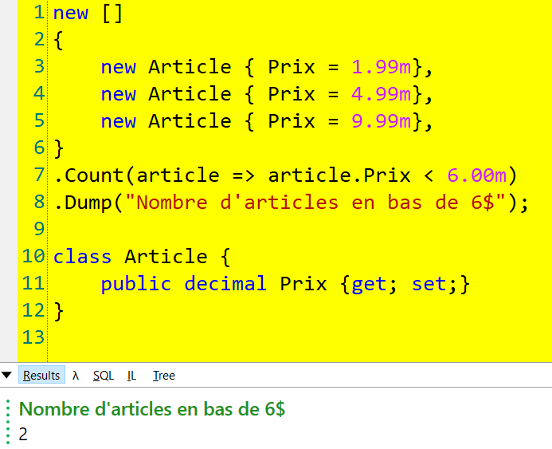
NbComptes et autres
NbComptes
Donne le nombre de comptes dans la banque, tous états confondus.
NbActifs, NbGelés, NbFermés
Donne le nombre de comptes dans la banque qui sont dans l’état actif, gelé ou fermé.
Il y a plusieurs manières de coder ces méthodes, mais l’idéal c’est d’utiliser la méthode Count de LINQ, avec des lambdas.

Slide 18
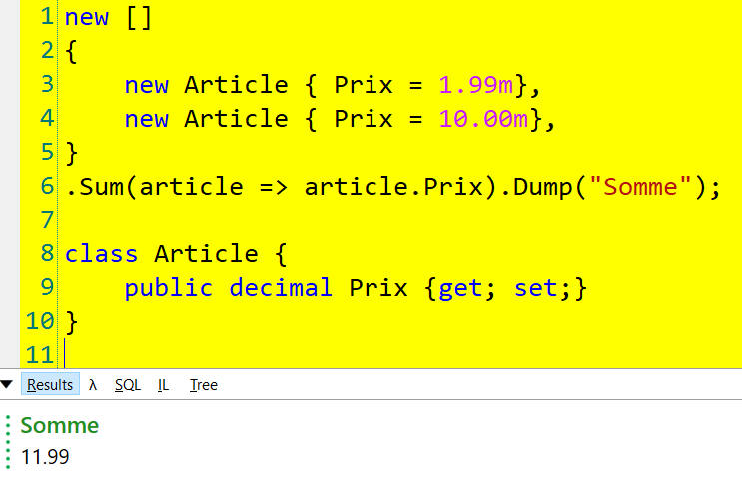
ActifTotal et Gelé
Pour calculer l’actif total, le plus simple est d’utiliser la méthode Sum de LINQ avec un lambda.
Pour l’actif gelé, il faut d’abord filtrer avec Where (module 9, diapo 45)
Sinon, utilisez simplement une boucle, avec une propriété get calculée multiligne.

Slide 19
ProchainNuméroDeCompte
Chaque fois qu’un nouveau compte est créé par la banque, un numéro doit lui être attribué.
La règle est assez simple : le numéro qui sera attribué au prochain compte qui sera créé est le numéro de compte le plus élevé qui existe déjà + 1.
Par exemple, si les comptes 12, 19, 32, 27 et 9 existent déjà, alors le prochain numéro est 33.
Si la banque ne possède aucun compte, alors le prochain numéro est 1.

Slide 20
Tests ?
Il n’y a pas de tests spécifiques pour ces propriétés calculées.
Elles sont intégrées aux tests du constructeur (prochaine section).
Remarques :
Aucun point n’est attribué pour cette partie, car ils sont transférés dans la prochaine partie.

Slide 21
Résumé & Git
Les propriétés get calculées sont faciles à coder comme des one-liners grâce à LINQ.
➔ Commit & Push

Slide 22
3 — Constructeur (4½pts)

Slide 23
Arguments
Le constructeur de Banque possède deux arguments :
Le nom de la banque (une string non nulle, non blanche).
➔ ArgumentException — null ou blanc.
Et une séquence de comptes à gérer par la banque.
Rappelons que le type IEnumerable est une généralisation pour des collections quelconques comme une liste ou un array, ce qui rend la méthode plus polyvalente (voir Module 8, diapos 64 et 74)
Si aucun compte n’est spécifié, alors une nouvelle Banque vide (sans aucun compte) est créée.

Slide 24

Création d’une banque vide (1½pt)
Commencez par coder le constructeur pour une banque vide, donc aucun compte ne fournit.
Les tests T1 (1 pt) et T1e (½pt) devraient passer.
Notez qu’un échec ici peut être dû autant à une mauvaise initialisation du nom, qu’à un mauvais codage des propriétés calculées (section précédente) dans le cas d’une banque vide.

Slide 25
Création d’une banque avec comptes fournis (2pts)
Quand une banque est créée avec une séquence de comptes fournis, ces comptes doivent être ajoutés à la liste des comptes gérés par la banque.
Codez cela, sans vous soucier pour le moment des erreurs possibles qui pourraient survenir dans ces circonstances.
Rendu ici, le test T2 devrait passer.
Notez encore une fois que ce test peut échouer non pas parce que les comptes n’ont pas été ajoutés correctement, mais parce que les propriétés calculées de la section précédente sont incorrectes.

Slide 26
Ordonnancement (½pt)
Il est possible que la liste des comptes fournis ne soit pas dans le bon ordre, c’est-à-dire par ordre de numéro de compte croissant.
Mais votre constructeur ne devrait pas se laisser décontenancer par un tel affront, puisqu’il peut lui-même corriger la situation, donc procéder au préalable à un tri…
Le test T2b devrait passer.

Slide 27
Clonage (½pt)
Imaginons un instant un acteur malveillant ou brouillon qui construit des comptes, puis crée une nouvelle Banque pour s’occuper de ces comptes. Cependant, si la banque ne clone pas les comptes reçus dans le constructeur, alors l’acteur malveillant ou brouillon peut continuer à contrôler les comptes à distance puisqu’il possède encore une référence vers ces mêmes comptes. Pour éviter tout cafouillage potentiel, le constructeur doit cloner tous les comptes reçus.
➔ Astuce : utilisez le constructeur de copie.
Le test T2c doit passer.

Slide 28
Construction avec doublon (BONUS, +½pt)
Enfin, il est possible qu’un acteur mal intentionné fournisse une séquence de comptes avec un même numéro de compte répété plus d’une fois.
Votre constructeur devrait détecter cette importante lacune et rejeter avec une exception l’argument comptes comme étant erroné
➔ ArgumentException — numéros en double.
Le test T2e devrait passer.

Slide 29
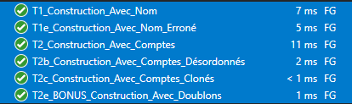
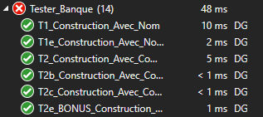
3.1 – Saisie des tests (4½pts + ½ bonus)
Saisissez vos tests.
Test | Points
T1 | 1
T1e | ½
T2 | 2
T2b | ½
T2c | ½
T2e | ½ bonus
Votre saisie, avec vos initiales

Slide 30
Résumé & Git
Le constructeur est maintenant codé et testé.
Cela est parfois beaucoup plus subtil qu’il n’y paraît aux premiers abords.
➔ Commit & Push

Slide 31
4 — Autres méthodes (4½pts)

Slide 32
OuvrirCompte (1½pt)
La méthode OuvrirCompte permet d’ouvrir un nouveau compte à la banque et elle possède deux arguments :
Le titulaire du compte (une string non nulle, non blanche).
➔ ArgumentException — null ou blanc.
Une mise de fonds initiale, 0 par défaut, sinon positive.
➔ ArgumentOutOfRange — trop petit.
La méthode retourne le nouveau compte qui a été ouvert.
Notez que le compte doit être ajouté à la liste des comptes de la banque et recevoir le bon numéro de compte.

Slide 33
DétruireCompte (1½pt)
La méthode DétruireCompte reçoit en argument le numéro du compte qui doit être détruit et retourne le compte en question suite à sa destruction (c’est-à-dire à son retrait de la liste des comptes).
Rappelons qu’en C# et dans les langages avec gestion automatique des allocations mémoires (alias garbage-collector), aucun objet ne peut être explicitement détruit. Donc ici on fait simplement retirer le compte dans la liste.
Si aucun compte n’existe possédant le numéro spécifié :
➔ ArgumentException — compte inexistant
Seul un compte fermé peut être détruit
➔ InvalidOperation — pas fermé.

Slide 34
VerserIntérêts (1½pt)
La méthode VerserIntérêts permet de verser des intérêts dans tous les comptes de la banque qui le nécessitent.
Le premier argument est le taux d’intérêt à utiliser en pourcentage (voir la méthode correspondante dans Compte3).
➔ ArgumentOutOfRange — trop petit.
Le retour est le total des intérêts versés dans tous les comptes.
Le paramètre out est le nombre de comptes qui ont reçu des paiements d’intérêt.

Slide 35
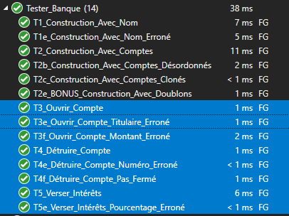
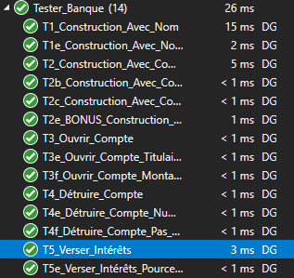
4.1 – Saisie des tests (4½pts)
Votre saisie, avec vos initiales
Test | Pts
T3 | 1
T3e | ¼
T3f | ¼
T4 | 1
T4e | ¼
T4f | ¼
T5 | 1¼
T5e | ¼

Slide 36
Résumé & Git
Nous avons ajoutés des méthodes pour ouvrir un nouveau compte, détruire un compte et verser des intérêts.
Ceci termine le codage de la classe.
➔ Commit & Push

Slide 37


Validations
Consulter cette section pour valider que vous avez bien rempli toutes les saisies.
Sinon passer immédiatement à la section finale ➔

Slide 38
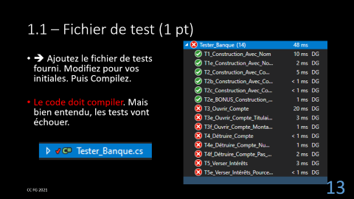
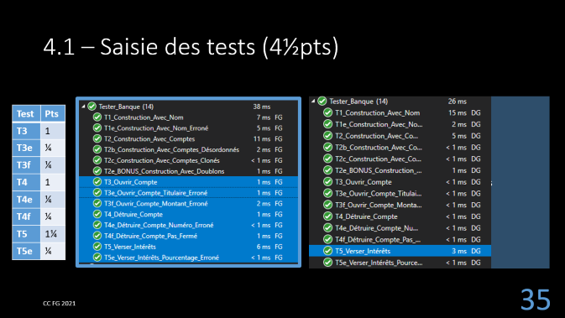
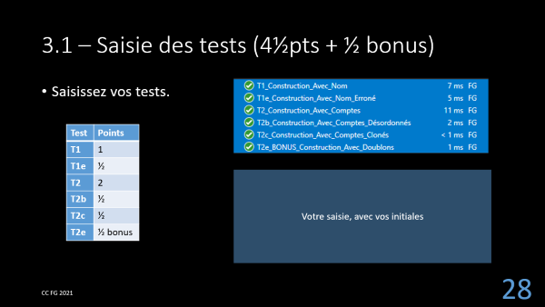
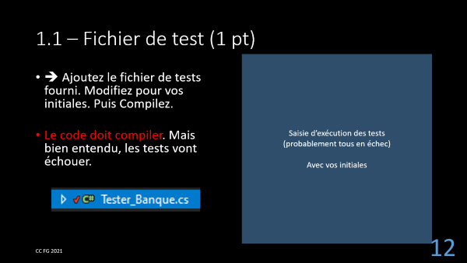
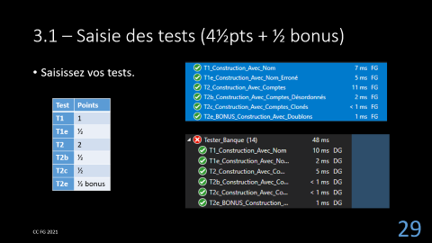
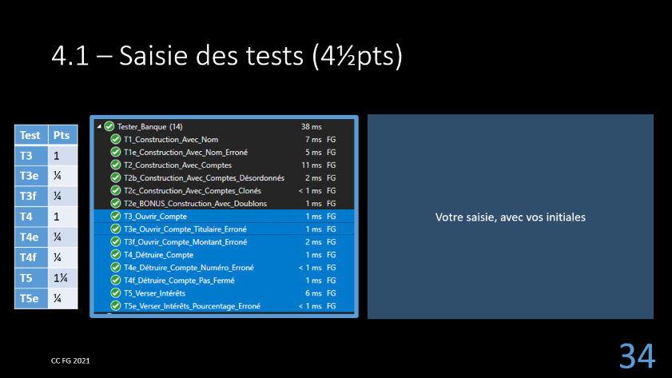

Slide 39
Conclusion et Remise

Slide 40
Conclusion
Dans cette partie du TP, nous avons codé une classe Banque.
Elle possède un certain niveau de complexité, qui nous éloigne des petits exercices jouets effectués précédemment.
On reste quand même loin de la complexité d’une vraie banque cela dit (Estimation : environ 10 000 fois plus complexe)
De nombreux concepts et techniques vus tout au long du cours ont été mis à contribution.
Dans la prochaine partie, nous allons coder son interface console.

Slide 41
Évaluation à base de tests ?
Il n’y a pas d’évaluation parfaite d’un travail effectué, et les tests n’échappent pas à cette règle.
Ils sont souvent imparfaits.
Présence de faux négatifs, c’est-à-dire que vos tests passent, mais que votre code peut malgré tout être erroné…
Présence de faux positifs, c’est-à-dire que votre code est bon, mais que le test fait appel à une autre partie du code, testée antérieurement, qui elle n’est pas bonne et qui fait planter le test.
Ils sont néanmoins un moyen rigoureux et objectif qui ne laisse pas beaucoup de place à l’interprétation.
Pour cette raison, veuillez les utiliser ici.
Mais nous nous réservons le droit de modifier cette évaluation basée sur les tests, si nous jugeons qu’elle ne rend pas justice à la qualité réelle de votre travail.

Slide 43


Historique Git
Saisissez votre historique Git ci-dessous en le superposant par-dessus l’exemple fourni, incluant vos messages, les auteurs, les dates et les ID.

Slide 44
Auto-évaluation et remise
Complétez la grille ➔
Remettez votre dossier solution compressé sur LÉA, incluant le PPT.
Au moment de la remise, ajoutez un commentaire qui inclut votre note et la durée.
No | Section | Points | Vos points
1 | Mise en place | 1 | ok
2 | Propriétés calculées | 0 | ok
3 | Constructeurs (+section 2) | 4½ | ok
T2e | BONUS doublons | ½ | ok
4 | Autres méthodes | 4½ | ok
 | Erreurs, avertissements, etc. | (malus) | ok
 | TOTAL | 10+½ | 10.5

Slide 45
Fin
-

